Slide 1
Ru-tơ
Đức Chúa Trời ban thưởng cho người không vị kỷ

Slide 2
Câu nói thường được trích dẫn
Trong Kinh Thánh?
“ĐCT chỉ giúp người nào tự giúp mình"
Notes:
The phrase "God helps those who help themselves" is a popular motto that emphasizes the importance of self-initiative.
The phrase originated in ancient Greece, occurring in approximately equivalent form as the moral to one of Aesop's Fables, Hercules and the Waggoner, and later in the great tragedy authors of ancient Greek drama. Although it has been commonly attributed to Benjamin Franklin, the modern English wording appears earlier in Algernon Sidney's work.
The phrase is often mistaken for a Bible quote, but it appears nowhere in the Bible. Some Christians have criticized the expression as being contrary to the Bible's message of God's grace.
Source: Wikipedia (http://en.wikipedia.org/wiki/God_helps_those_who_help_themselves)
The White House Press Secretary Jay Carney misquoted this saying as from the Bible in 2011. The clip from the press conferences is at http://www.youtube.com/watch?v=fZeidL6xtEc (accessed 20 Aug 2012).

Slide 3
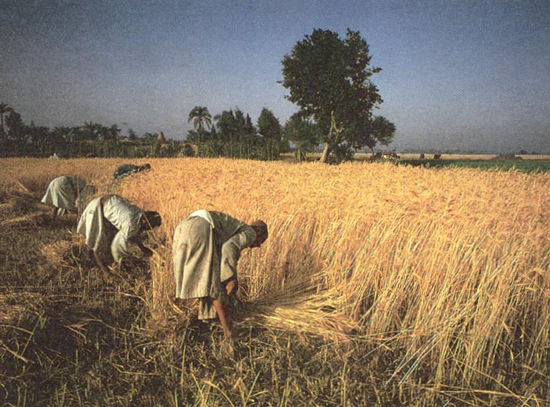
Ru-tơ
185
ĐCT ban thưởng người không vị kỷ
God Rewards the Selfless
Sự tận hiến mang đến
Thức ăn & Sự bảo vệ
Sự tận hiến mang đến
Tổ phụ Đấng Mê-si-a
Tình yêu được bày tỏ
Tình yêu được ban thưởng
Ru-tơ & Na-ô-mi
Ru-tơ & Bô-ô
Trở về
Tình yêu
Chương 1–2
Chương 3–4
Bày tỏ
Tính không vị kỷ
Phần thưởng
Đời này
Thỉnh cầu
Sự chuộc lại
Phần thưởng
Đời đời
Trở về
Phần thưởng
Tình yêu
Chuộc lại
Tan vỡ
một gia đình
Ru-tơ chăm sóc Na-ô-mi
Bô-ô chăm sóc Ru-tơ
Hình thành
một gia đình
Mô-áp
Những cánh đồng ở Bết-lê-hem
Sân đạp lúa ở Bết-lê-hem
Cổng thành Bết-lê-hem
30 năm

Slide 4

Từ khóa
185
Nếu các ngươi tuân theo luật pháp ta, gìn giữ các điều răn ta và làm theo, 26:4 thì ta sẽ giáng mưa thuận-thì, đất sẽ sanh hoa lợi, và cây ngoài đồng sẽ kết bông trái.
Lê-vi 26:3-4 (NIV)
Ban thưởng

Slide 5

Câu chìa khóa
185
Tận hiến
“… Ru-tơ thưa rằng: Xin chớ nài tôi phân rẽ mẹ; vì mẹ đi đâu, tôi sẽ đi đó; mẹ ở nơi nào, tôi sẽ ở nơi đó. Dân sự của mẹ, tức là dân sự của tôi; Đức Chúa Trời của mẹ, tức là Đức Chúa Trời của tôi” (Ru-tơ 1:16).

Slide 6
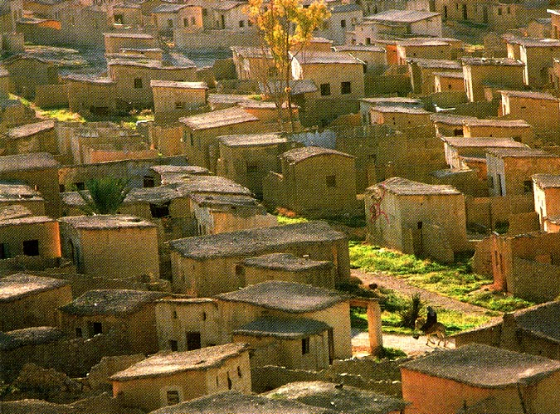
Câu chìa khóa
185
Ban thưởng
“Na-ô-mi đáp cùng dâu mình rằng: Nguyện Đức Giê-hô-va ban phước cho người, vì Ngài không dứt làm ơn cho kẻ sống và kẻ chết! Tiếp rằng: Người đó là bà con của chúng ta, vốn là trong những kẻ có quyền chuộc sản nghiệp ta lại.” (Ru-tơ 2:20)

Slide 7
Tựa sách
186
Tên sách Ru-tơ (tWr ruth) nghĩa đen là “tình bạn" & mô tả tính cách nổi bật của nhân vật chính trong sách – Ru-tơ.

Slide 8
Tác quyền
186
Nội chứng
Tác giả là một người vô danh. Một số người cho rằng Sa-mu-ên không thể là tác giả vì Đa-vít xuất hiện trong sách (4:17, 22) & và Sa-mu-ên chết trước khi Đa-vít đăng quang (1 Sa 25:1).
Nhưng chính Sa-mu-ên xức dầu cho Đa-vít làm vua mặc dù ông chưa được đăng quang (1 Sam. 16).
Bản gia phả (4:18-21) chấm dứt với Đa-vít (không phải Sa-lô-môn), vì thế sách hẳn phải được viết sau khi Đa-vít được xức dầu làm vua (nhưng không nhất thiết phải lên ngôi).
Hầu như có khả năng là Sa-mu-ên viết lại câu chuyện này:
  Truyền thống cho rằng tác phẩm là của Sa-mu-ên.
  Sách được viết vào thời Sa-mu-ên.
  Không có chứng cứ nội tại nào chứng tỏ điều khác.
Ngoại chứng Truyền thống Talmudic gán tác quyền của Ru-tơ cho Sa-mu-ên.

Slide 9
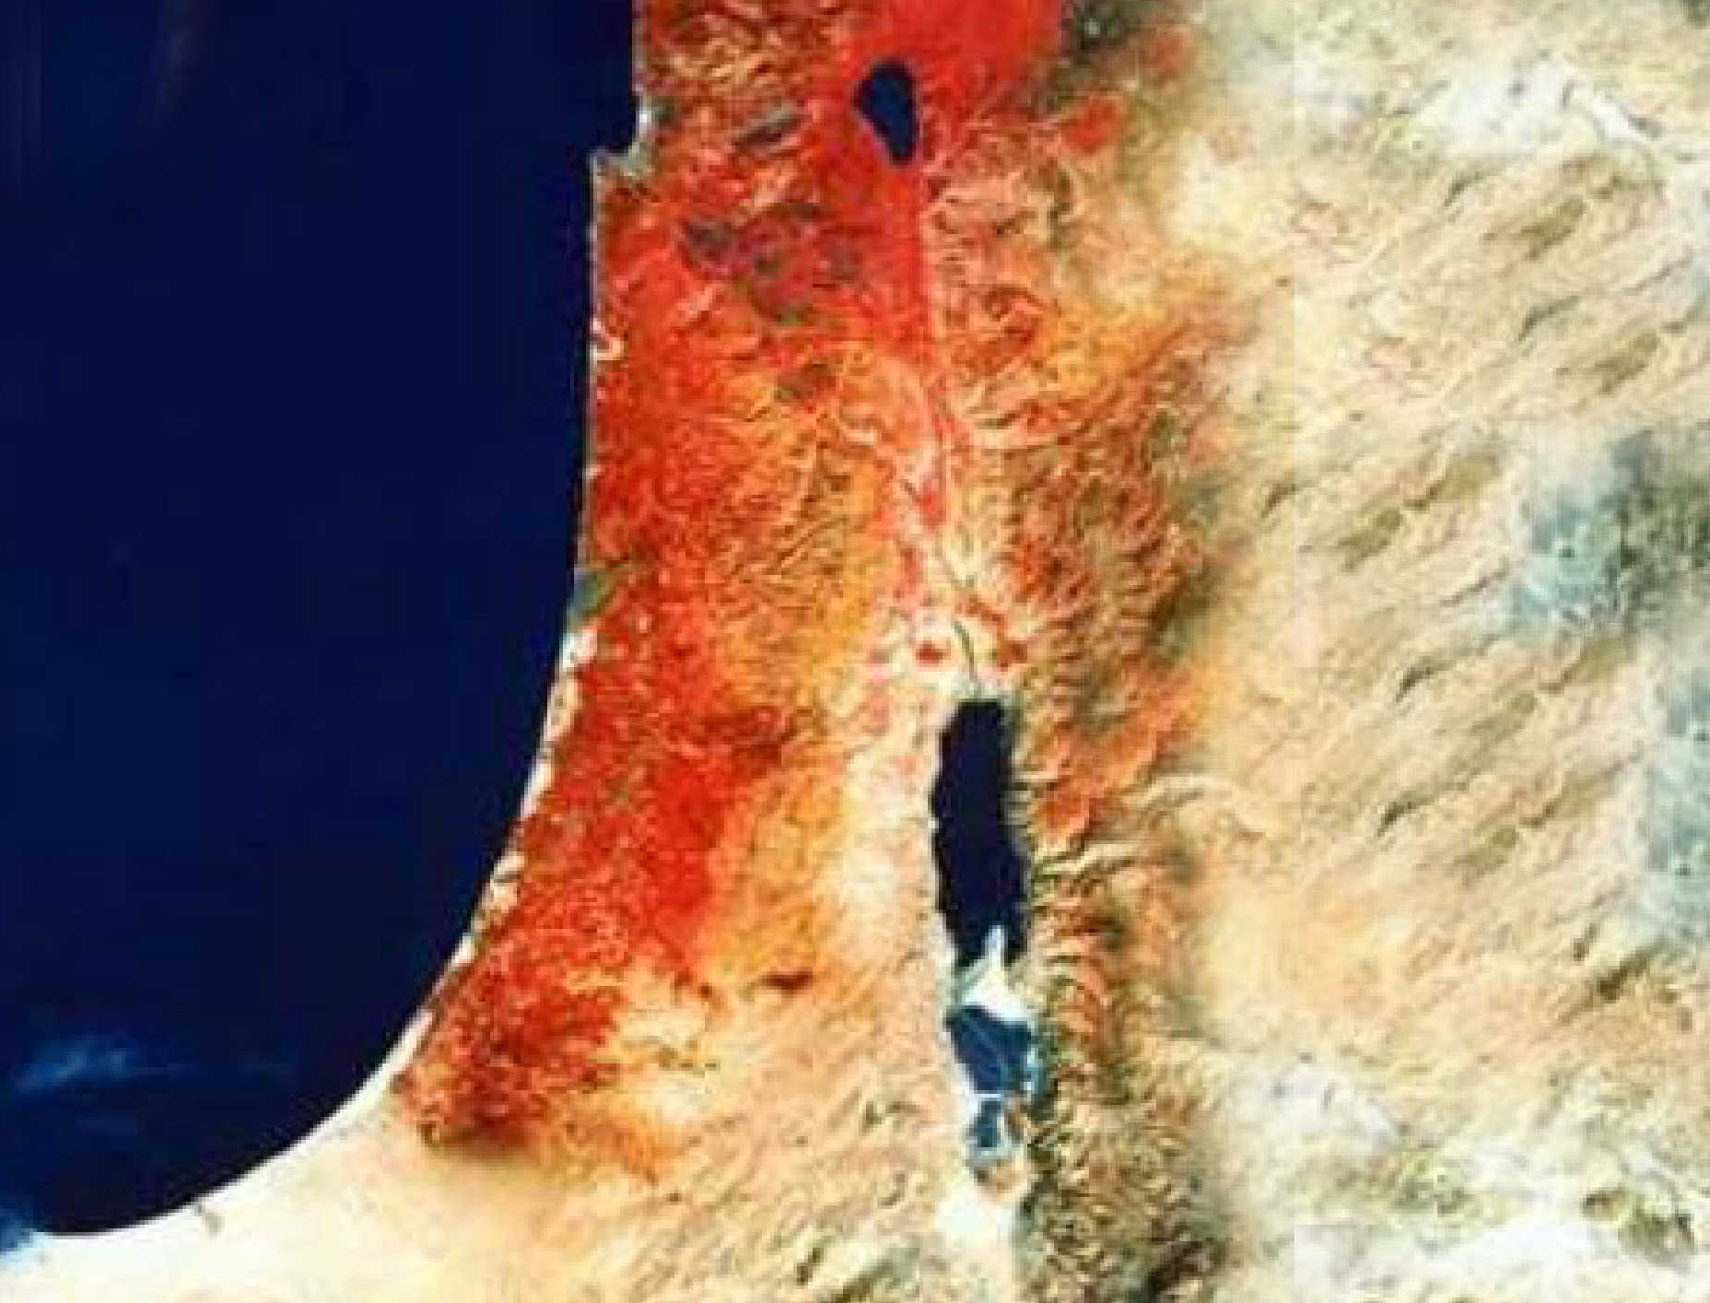

Niên đại
Phả hệ
186
Đa-vít được xức dầu
Đa-vít làm Vua
Thời đại các Quan xét
1373
1105
1049
1030
1010
971
Ốt-ni-ên
Sam-sôn
Quãng đời của
Sa-mu-ên
Cuộc đời của Ru-tơ
Sách Ru-tơ được viết
Vì phả hệ (4:18-21) kết thúc với Đa-vít (chứ không phải Sa-lô-môn), sách này có thể bắt đầu được viết sau khi Đa-vít được xức dầu (kh. 1030 TC) &, và trễ nhất là ngay trước khi Sa-lô-môn lên ngôi làm vua (971 TC).
Tác quyền thuộc Sa-mu-ên lùi niên đại của sách đến khoảng 1030-1020 TC.
Câu chuyện xảy ra trước thời các quan xét T (1:1; 1373-1049 TC).
Vì Ru-tơ là bà cố của Đa-vít (4:17) và ông bắt đầu cai trị vào năm 1010 TC, có nhiều người tin rằng Ru-tơ sống vào nửa sau thế kỷ thứ 12.
Tuy nhiên, Sa-mu-ên ghi lại những sự kiện xảy ra trước đó khoảng một thế kỷ.

Slide 10
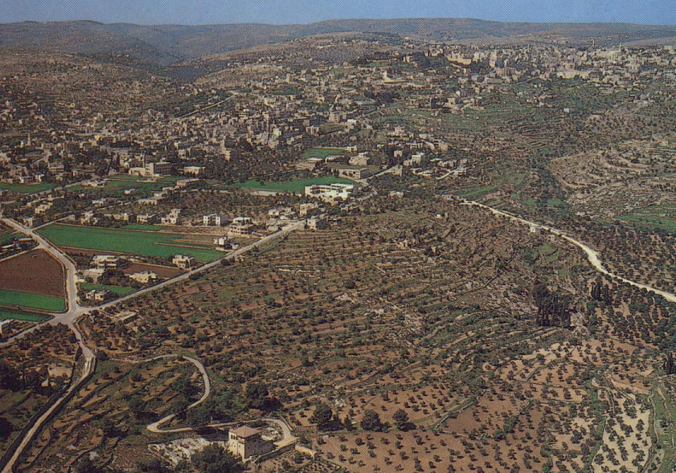
Người nhận
186
Độc giả đầu tiên thuộc vương quốc thống nhất dười thời Sau-lơ & Đa-vít. Vài độc giả lớn tuổi hơn đã kinh nghiệm bi kịch vào cuối thời đại các quan xét.
Bết-lê-hem

Slide 11
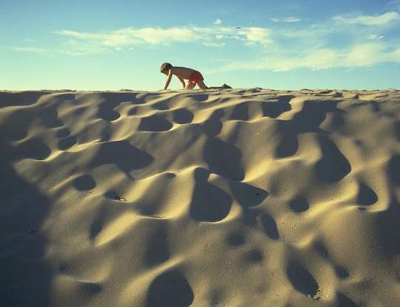
Duyên cớ
186
Đang lúc đó không có vua trong Y-sơ-ra-ên, ai nấy làm theo ý mình lấy làm phải
Quan 21:25 (NIV)
Câu chuyện của Ru-tơ xảy ra vào thời các quan xét (1:1).

Slide 12
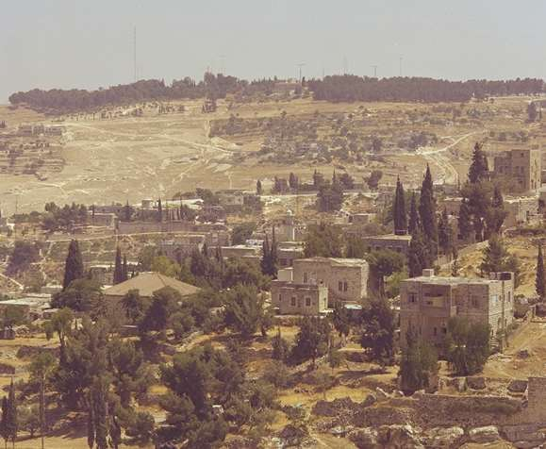
Duyên cớ
186
Sa-mu-ên ghi lại những thất bại về mặt thuộc linh và đạo đức của Y-sơ-ra-ên trong thời Các Quan Xét, là sách được chấm dứt với hai câu chuyện kinh khủng:
  Một thầy tế lễ tà thần người Lê-vi chúc phước cho sự di cư vô tín của người Đan (Quan 17—18).
  Người Bên-gia-min giết vợ lẽ của một người vì thế các chi phái khác gần như tiêu diệt cả chi phái này (Quan19—21).
Câu chuyện của Ru-tơ là một hình ảnh minh họa thứ ba của cuộc sống thời ấy, nhưng cho thấy một mặt khác của câu chuyện.

Slide 13
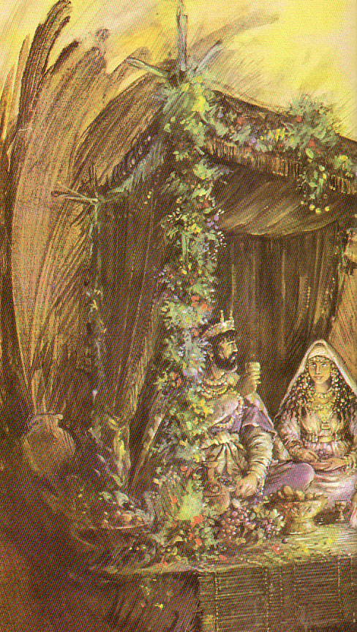
Duyên cớ
186
Có lẽ Sa-mu-ên nhìn thấy cần phải làm cân đối bức tranh tiêu cực của thời đại các quan xét bằng những gương mẫu tin kính (Ru-tơ & Bô-ô) của những người sống theo luật pháp của Đức Chúa Trời mặc dù sự bất trung của dân tộc.
Một chủ đề then chốt của sách Ru-tơ tương tự với của sách Các Quan Xét là — sự Cứu chuộc của Đức Chúa Trời — với sự khác biệt then chốt:
Các Quan Xét
Ru-tơ
Cứu chuộc
qua
Các người giải cứu
Cứu chuộc
qua
Đôi vợ chồng tin kính

Slide 14

Tương phản
187-189
Ru-tơ
Quan xét
Vô tín, thất tín
Trung tín, có đức tin
Vô đạo đức
Trung thực, công chính, trong sạch
Thờ hình tượng
Thờ phượng Đức Chúa Trời
Suy sụp, mất phẩm cách, bất trung
Tận hiến
Dâm dục
Yêu thương
Hiếu chiến
Hòa bình
Tàn bạo
Nhân từ
Điều xấu của Bết-lê-hem
Phúc lợi của Bết-lê-hem
Vô chính phủ
Quân chủ
Tinh thần chi phái
Tinh thần dân tộc
Sau-lơ
Đa-vít
Bất tuân dẫn tới đau buồn
Đức tin vâng phục dẫn đến phước lành
Bóng tối thuộc linh
Ánh sáng thuộc linh

Slide 15
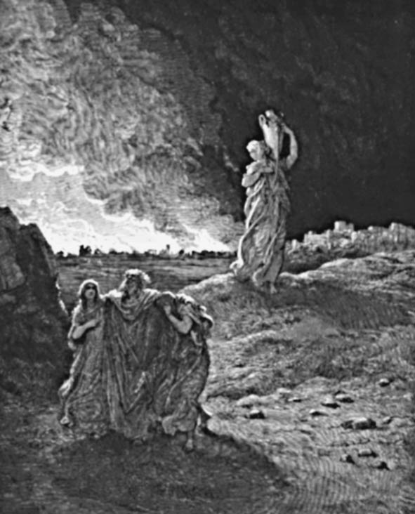
Nguồn gốc của người Mô-áp
Vậy hai con gái của Lót do nơi cha mình mà thọ thai. Nàng lớn sanh một con trai đặt tên là Mô-áp; ấy là tổ phụ của dân Mô-áp đến bây giờ.
Sáng 19:36-37 (NIV)

Slide 16
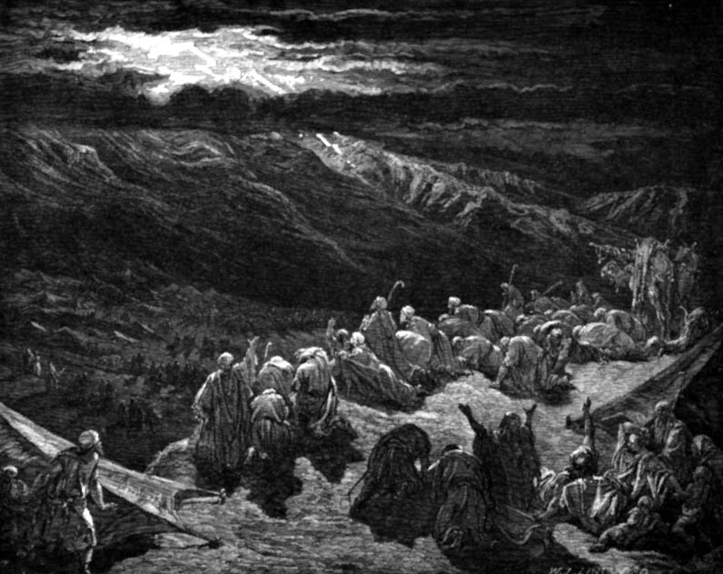
Ảnh hưởng của người Mô-áp
Dân Y-sơ-ra-ên ở tại Si-tim, khởi thông dâm cùng những con gái Mô-áp, con gái mời dân sự ăn sinh lễ cúng các thần mình.
Dân-số 25:1-2 (NIV)

Slide 17
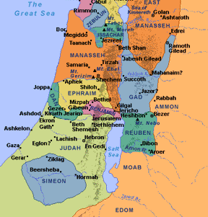
Map
Bết-lê-hem
MÔ-ÁP

Slide 18
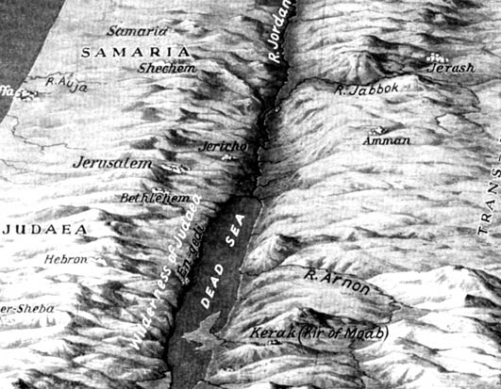
Địa lý trong sách Ru-tơ
192
Giê-ru-sa-lem
Giê-ri-cô
Bết-lê-hem
Ạc-nôn
Biền Chết
MÔ-ÁP
Kê-rác

Slide 19
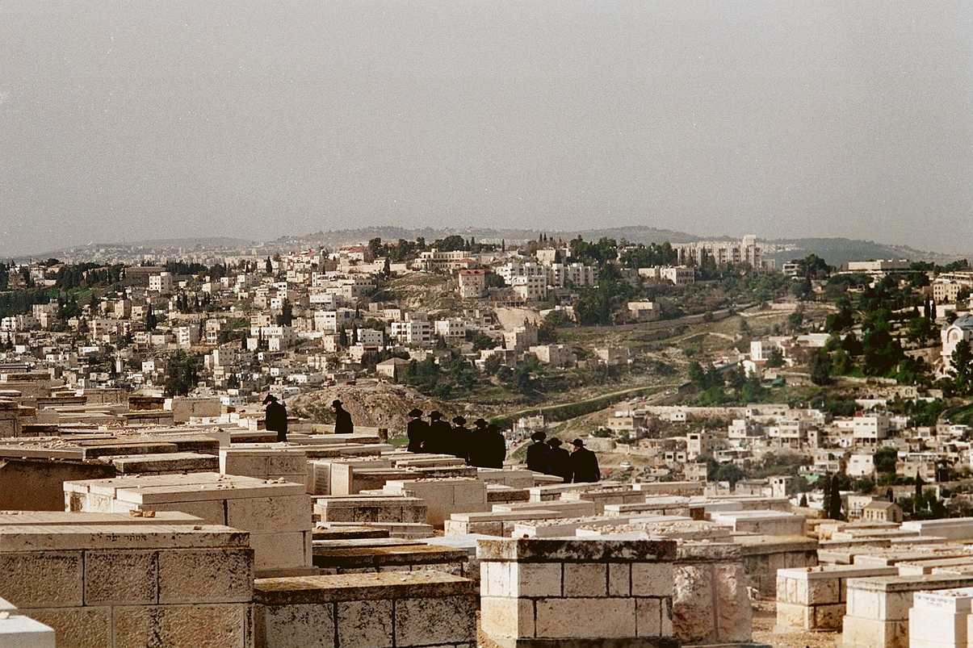
Giê-ru-sa-lem

Slide 20
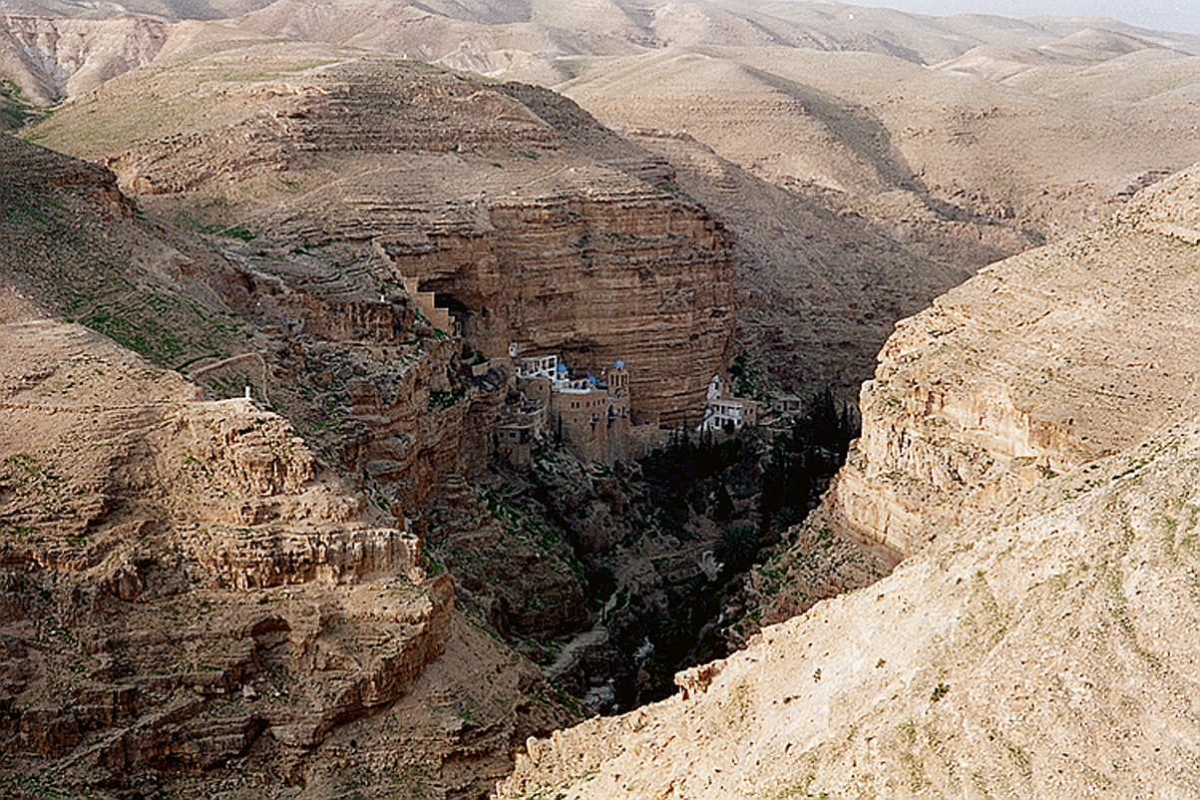
Con đường Giê-ri-cô

Slide 21
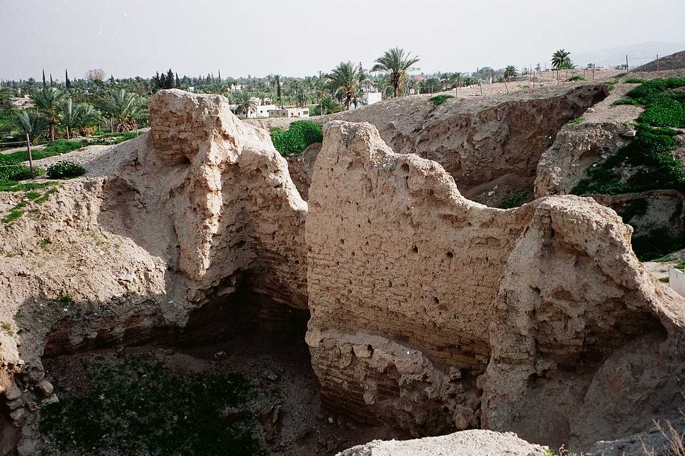
Giê-ri-cô cổ

Slide 22
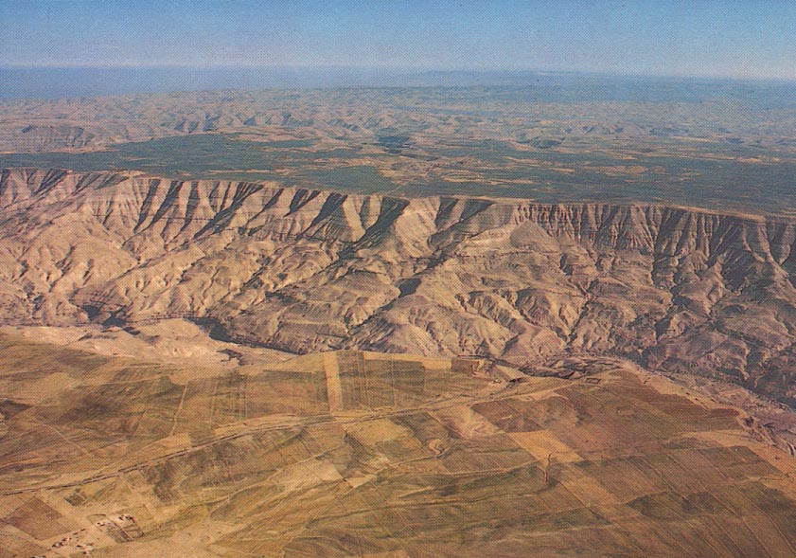
Hẽm núi Ạc-nôn
Biển Chết
Chi phái Ru-bên
Sông Ạc-nôn
Mô-áp
Notes:
Wadi Mujib

Slide 23
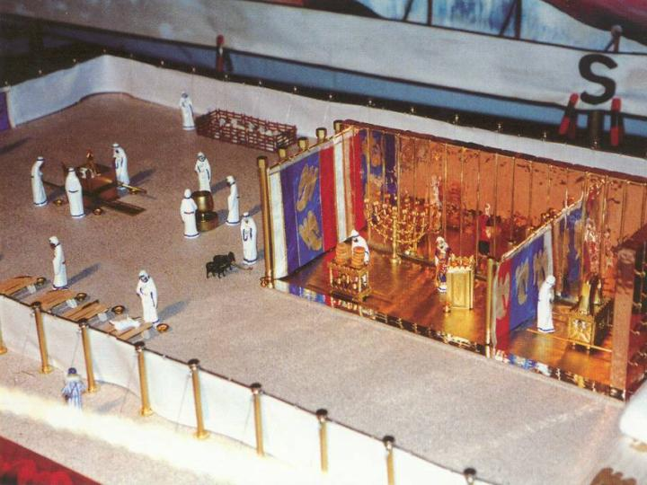
Phán xét dành cho Mô-áp
Dân Am-môn và dân Mô-áp sẽ không được phép vào hội Đức Giê-hô-va, dẫu đến đời thứ mười.
Phục 23:3 (NIV)

Slide 24
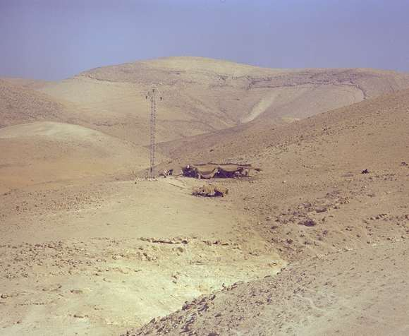
Đặc điểm
187-189
Ru-tơ là một trong hai sách trong Kinh Thánh mang tên phụ nữ (sách kia là Ê-xơ-tê). Ê-xơ-tê là người Hê-bơ-rơ cưới người ngoại bang; Ru-tơ là người ngoại bang cưới người Hê-bơ-rơ.
Sách Ru-tơ chứa đựng phần đối thoại thứ hai cân đối nhất trong Kinh Điển, chỉ thua sách Nhã Ca. Trong 85 câu chuyện kể, có 59 câu đối thoại!

Slide 25
Đặc điểm
187-189
Lối nói châm biếm đóng một phần quan trọng trong câu chuyện Ru-tơ:
Đây là câu chuyện tình đẹp nhất trong Kinh Thánh, nhưng không bao giờ dùng đền từ “yêu."
Tại phần đầu của câu chuyện Đức Chúa Trời có ban phước (1:6) nhưng Na-ô-mi cay đắng (1:20-21). Tuy nhiên, vào cuối câu chuyện Na-ô-mi được phước (4:14ff.) ngay cả khi bà từng muốn được gọi là Ma-ra, nghĩa là cay đắng (1:21)!

Slide 26

Đặc điểm
187-189
Lối nói châm biếm đóng một phần quan trọng trong câu chuyện Ru-tơ :
Na-ô-mi nói bà không thể cung cấp Ru-tơ bất kỳ người nam nào để làm chồng (1:11-13), nhưng ngay sau đó một người nam thuộc thành viên của chính gia đình bà đã cưới Ru-tơ (2:20; 4:13)!
Na-ô-mi phàn nàn rằng bà trở về Bết-lê-hem tay không (1:21), nhưng đến cuối cùng Ru-tơ đối với bà còn tốt hơn bảy con trai (4:15; cf. 1 Sa 2:5)!
Bô-ô cầu nguyện cho Ru-tơ, người tìm nơi ẩn náu dưới cánh của Yahweh (2:12), nhưng chỉ trong một vài tháng Ru-tơ xin ông che chở nàng dưới cánh của ông (3:9). Vì thế ông cưới nàng & trả lời cầu nguyện của chính ông!

Slide 27
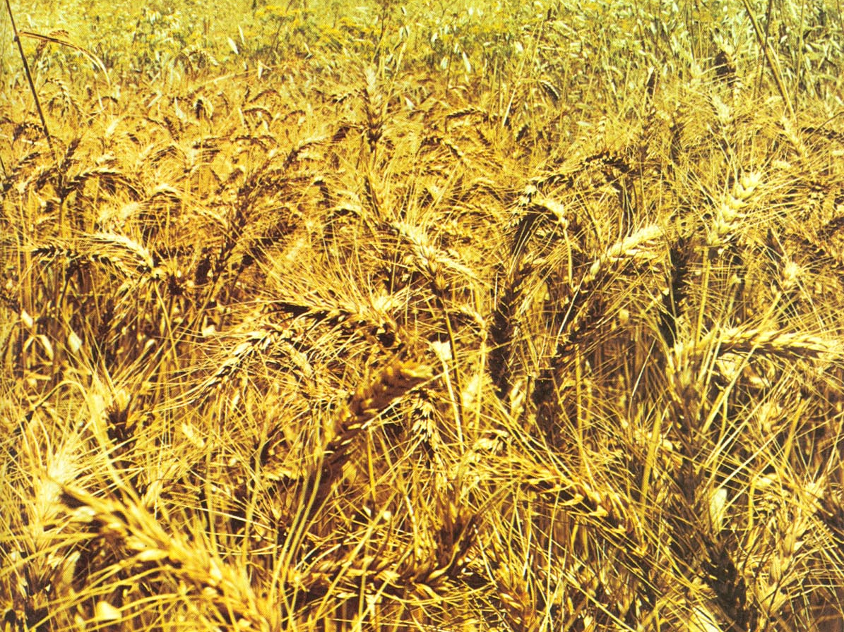
Đặc điểm
187-189
Phong tục mót lúa giúp chúng ta hiểu câu chuyện của Ru-tơ :
“hệ thống phúc lợi" của Y-sơ-ra-ên tạo công việc cho người nghèo (Phục 24:19-22; Lê 19:9, 10):
  Những người chủ đất không được gặt sạch các góc ruộng của họ và phải bỏ thêm những gié lúa cho người nghèo nhặt (“mót").
  Ru-tơ được lợi từ sự cung ứng nhân từ này của Luật pháp (2:2, 3, 7, 8, 15-19, 22).

Slide 28
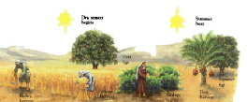
Các mùa tại Y-sơ-ra-ên
Mùa khô
Nóng
Chà là
Cây vả
Lúa mạch
Lúa mì
Nho
Trái vả
Nisan
Iyyar
Sivan
T
Av
Elul
a
m
m
u
z
th. ba th. tư th. năm th. sáu th. bảy th. tám

Slide 29

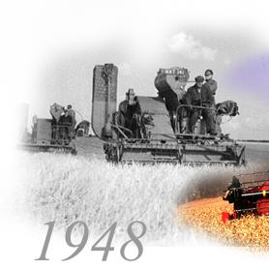
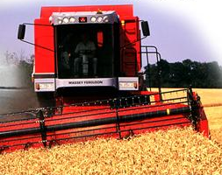
Gặt hái là công việc nặng nhọc!

Slide 30
Gặt

Slide 31
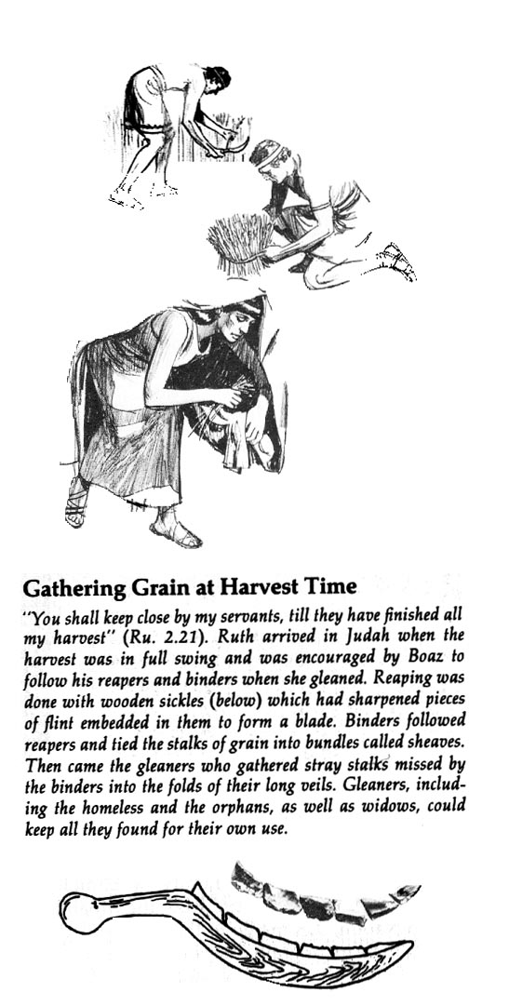
Bó lúa
Mùa lúa mì và lúa mạch
th ba – th sáu
Gặt lúa

Slide 32
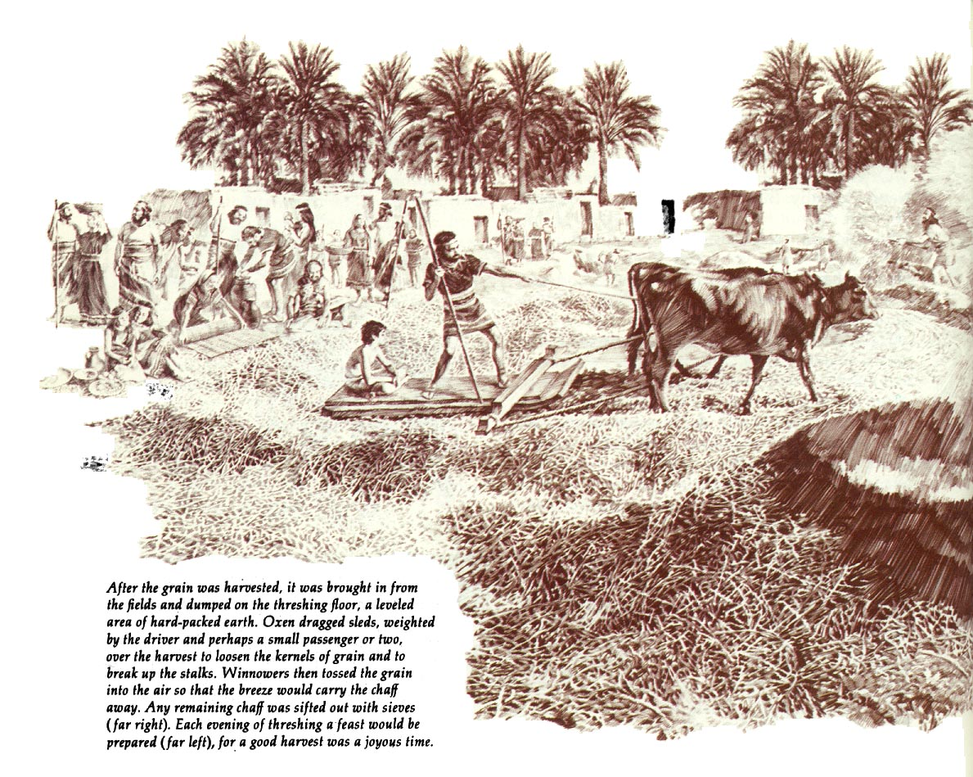
Đập lúa

Slide 33
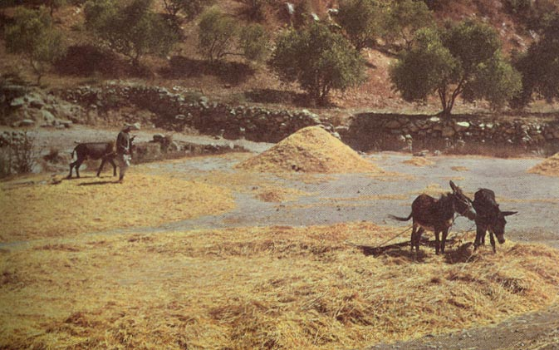
Đập lúa

Slide 34
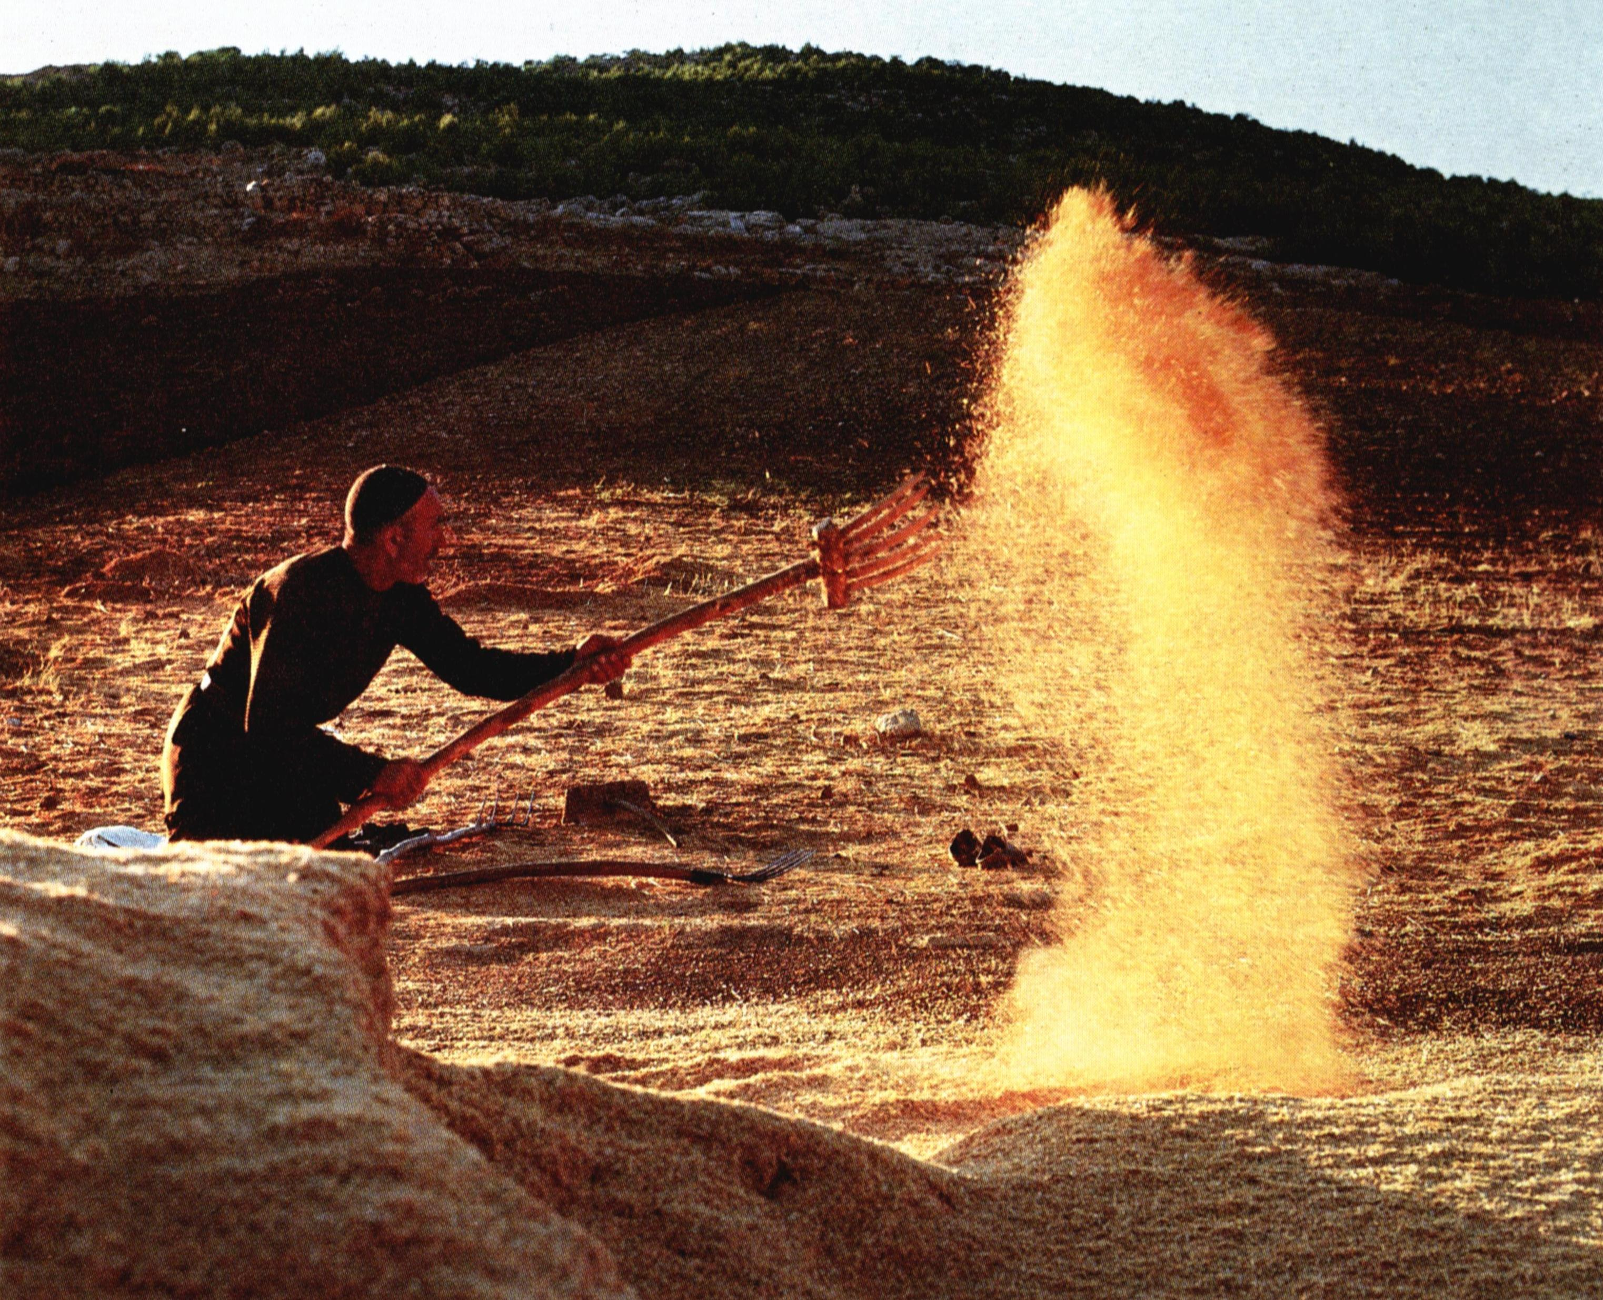
Sảy lúa

Slide 35
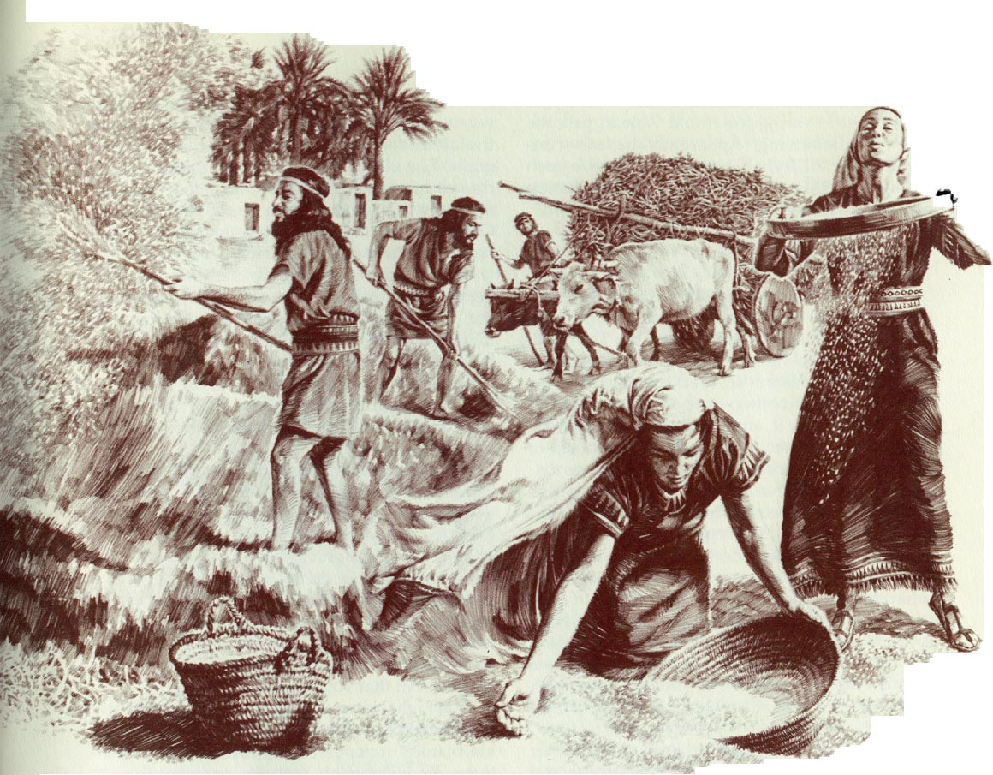
Sàng lúa
Winnowing
Sảy lúa

Slide 36
Các chủ đất bị cấm mót lúa
Khi các ngươi gặt lúa trong xứ mình, chớ gặt cho đến cuối đầu đồng và chớ mót những bông còn sót.
Leviticus 19:9 (NIV)

Slide 37
Để cho người nghèo mót lúa là một mệnh lệnh
Các ngươi chớ cắn mót nho mình, đừng nhặt những trái rớt rồi, hãy để cho mấy người nghèo và kẻ khách: Ta là Giê-hô-va Đức Chúa Trời của các ngươi.
Lê-vi 19:9-10 (NIV)

Slide 38
Nhắc lại mệnh lệnh
Khi các ngươi gặt lúa trong xứ mình, chớ gặt tận đầu đồng, và chớ mót lúa sót lại; hãy để phần đó cho người nghèo và khách ngoại bang: Ta là Giê-hô-va Đức Chúa Trời của các ngươi.
Lê-vi 23:22 (NIV)

Slide 39
Và một lần nữa…
Khi ngươi gặt trong đồng ruộng, quên một nắm gié lúa ở đó, thì chớ trở lại lấy. Nắm gié ấy sẽ về phần khách lạ, kẻ mồ côi và người góa bụa, hầu cho Giê-hô-va Đức Chúa Trời ngươi ban phước cho ngươi trong mọi công việc của tay ngươi làm.
Phục 24:19 NIV)

Slide 40
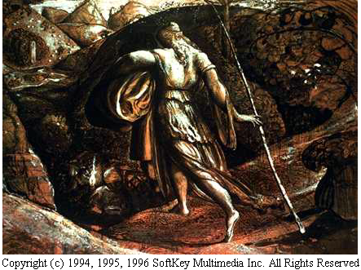
Đức Chúa Trời đòi hỏi làm việc chăm chỉ
Chính anh em biết điều mình phải làm để học đòi chúng tôi; vì chúng tôi không có ăn ở sái bậy giữa anh em, chưa từng ăn dưng của ai, nhưng đêm ngày làm lụng khó nhọc, để khỏi lụy đến một người nào trong anh em hết.
2 Tê 3:7-8 (NIV)
Ruth Returning from Gleaning, Samuel Palmer, c. 1850

Slide 41
Đức Chúa Trời đòi hỏi làm việc chăm chỉ
Chẳng phải chúng tôi không có quyền lợi được ăn dưng, nhưng muốn làm gương cho anh em, để anh em bắt chước. Khi chúng tôi ở cùng anh em, cũng đã rao bảo cho anh em rằng: nếu ai không khứng làm việc, thì cũng không nên ăn nữa.
2 Tê 3:9-10 (NIV)
Ruth Returning from Gleaning, Samuel Palmer, c. 1850

Slide 42
Đức Chúa Trời đòi hỏi làm việc chăm chỉ
nếu ai không khứng làm việc,
thì cũng không nên ăn nữa.
2 Tê 3:10 (NIV)
Ru-tơ mót lúa trở về, Samuel Palmer, c. 1850

Slide 43
Đức Chúa Trời đòi hỏi làm việc chăm chỉ
Ví bằng có ai không săn sóc đến bà con mình, nhất là không săn sóc đến người nhà mình, ấy là người chối bỏ đức tin, lại xấu hơn người không tin nữa.
1 Ti 5:8 (NIV)
Ruth Returning from Gleaning, Samuel Palmer, c. 1850

Slide 44
Đặc điểm
187-189
Phong tục Người bà con-Chuộc sản nghiệp cũng giúp chúng ta hiểu được câu chuyện của Ru-tơ:
Anh em của người chết phải cưới người vợ góa của anh (em) mình để nuôi nấng đứa con trai đầu tiên trong cuộc hôn nhân này theo tên của anh (em) mình.
  Luật pháp cấm quan hệ với chị em dâu (Lev. 18:16), nhưng yêu cầu về luật chuộc sản nghiệp khi người anh qua đời khi: (a) không có con trai (người nam thừa kế) & (b) khi những anh em này sống chung trong đất đai thừa kế từ cha của họ.
  Người chồng mới được gọi là “người bà con-chuộc sản nghiệp," hoặc goel (Heb.). Nếu người chết không có anh em còn sống thì goel người bà con nam gần nhất.

Slide 45
Đặc điểm
187-189
Ý tưởng về gười chuộc sản nghiệp này (goel) là hình ảnh của Đấng Christ & hội thánh. Christ có trọn bốn yêu cầu của một goel để cứu chuộc con người:
Ngài phải có quan hệ huyết thống với những người Ngài mua chuộc (2:20; tk. Phục. 25:5, 7-10). Chúa Giê-xu là Đức Chúa Trời được sinh ra hoàn toàn là con người (Gi1:14; Rô 1:3; Phi-líp 2:5-8; Hê 2:14-15).
Ngài phải có đủ tư cách để trả giá chuộc (2:1; tk. 1 Phi 1:18-19).
Ngài phải vui lòng để chuộc (3:11; tk. Mat. 20:28; Gi 10:15, 18; Hê 10:7).
Chính Ngài phải được tư do (4:10; tk. Sinh bởi nữ đồng trinh khiến Đấng Christ được tự do khỏi sự rủa sả của tội lỗi, Mat 1:23).

Slide 46
Chủ đề chính là gì?
187-189
Sau đây là danh sách một phần mà một số người gợi ý về những điều dạy dỗ chính trong sách Ru-tơ:
Không có mục đích nào cả
Khẳng định những quyền làm vua của Đa-vít
Sự thành tín của Đức Chúa Trời, công việc thần hựu
Đức Chúa Trời ban phước cho những người giúp đỡ người khác
Trung tín vâng lời
Sự cứu chuộc / Người chuộc sản nghiệp
“Sống chung với nhau"
“Nam giới, hãy coi chừng những phụ nữ này”
Cưới người nước ngoài thì OK
Tiêu khiển
Một vài mục đích khác

Slide 47
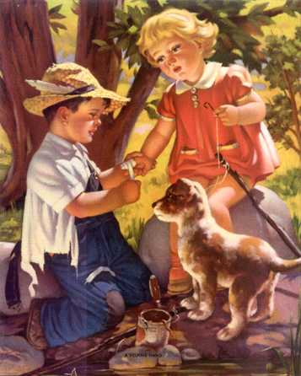
Truyền 4:9-10a (NIV)
    Hai người hơn một, vì họ sẽ được công giá tốt về công việc mình. Nếu người này sa ngã, thì người kia sẽ đỡ bạn mình lên.

Slide 48
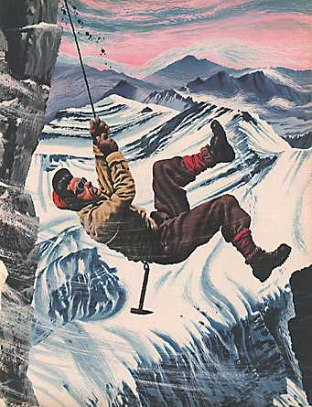
Truyền 4:10b (NIV)
    khốn thay cho kẻ ở một mình mà sa ngã, không có ai đỡ mình lên!

Slide 49
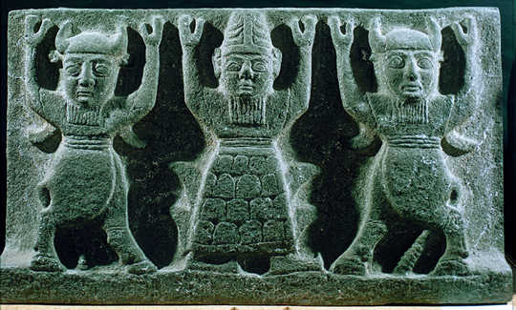
Lập luận
189
Sách Ru-tơ ghi chép sự tận tụy của Ru-tơ, một góa phụ trẻ người Mô-áp, với Na-ô-mi, mẹ chồng góa của cô.
Mục đích của bản tường thuật này là để minh chứng thế nào Đức Chúa Trời ban phước cho những người giúp đỡ người khác, là điều có ý nghĩa đặc biệt khi câu chuyện xảy ra trong thời kỳ ích kỷ nhất của lịch sử Y-sơ-ra-ên — thời kỳ các quan xét — khi “mọi người làm theo ý mình lấy làm phải" (Quan 21:25).

Slide 50
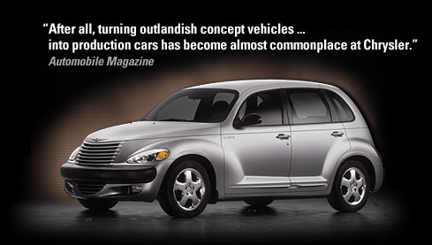



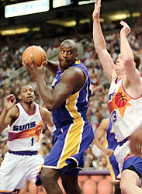

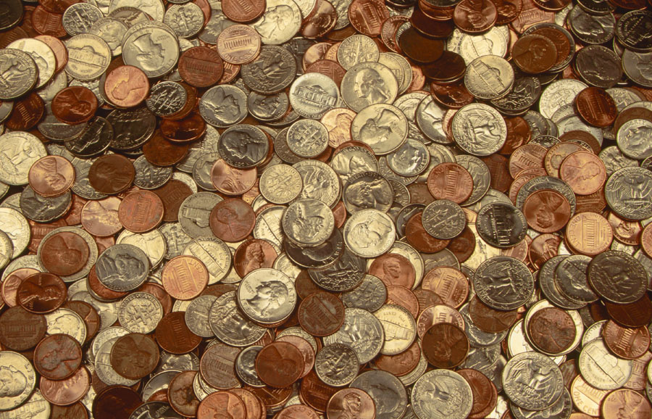

1 Tê 1:9 (NIV)
Vả, mọi người đều thuật lại thể nào anh em đã tiếp đãi chúng tôi, và thể nào đã trở lại cùng Đức Chúa Trời, bỏ hình tượng đặng thờ Đức Chúa Trời hằng sống và chân thật,

Slide 51
Lập luận
189
Đầu tiên Đức Giê-hô-va ban phước cho sự tận tụy của Ru-tơ với Na-ô-mi đầu tiên chỉ qua sự cung cấp những nhu cầu tạm thời như thức ăn & sự bảo vệ (chs. 1—2), nhưng những chương cuối chấm dứt bằng cao trào với phần thưởng dành cho Ru-tơ là một gia đình & đặc biệt được dự phần trong dòng dõi Đa-vít và Đấng Mê-si-a (chs. 3—4).
Vì thế, sách Ru-tơ có vị trí như một lời biện giải cho phúc lợi của những người sống không vị kỷ và công chính trong thời kỳ vị kỷ và không công chính nhất trong lịch sử của Y-sơ-ra-ên.

Slide 52
1 Gi 5:21 (NIV)
Hỡi các con cái bé mọn, hãy giữ mình về hình tượng!

Slide 53

Tổng hợp
189-190
Đức Chúa Trời ban thưởng cho người vì người khác
1—2 Tận hiến đem lại thức ăn và sự bảo vệ
3—4 Tận hiến đem đến dòng dõi của Đấng Mê-si-a

Slide 54
Dàn ý
190-191
I. (Chg. 1—2) Sự tận hiến của Ru-tơ với Na-ô-mi làm lợi cho cả hai bởi sự cung ứng của Đức Chúa Trời về thức ăn và sự bảo vệ để minh chứng thế nào Đức Chúa Trời ban phước cho người giúp đỡ người khác.
II. (Chg. 3—4) Sự tận hiến của Ru-tơ với Na-ô-mi như được thấy trong việc cô yêu cầu được Bô-ô mua chuộc và được ban thưởng vượt quá sự tưởng tượng của cô về một gia đình và dự phần trong dòng dõi của Đa-vít và Đấng Mê-si-a để cho thấy thế nào Đức Chúa Trời ban phước cho những người giúp đỡ người khác.

Slide 55
Thần học của sách Ru-tơ
193
Quan xét
Ru-tơ
Sa-mu-ên
Bết-lê-hem
Đa-vít
Bô-ô
Người Bết-lê-hem
Thờ hình tượng (17-18)
Vợ lẽ (19)
Ghi-bê-a
Giết người (19-20)
Sau-lơ
Nhu cầu về chế độ quân chủ
Chuẩn bị cho chế độ quân chủ
Thành lập chế độ quan chủ
Adapted from Thomas L. Constable, “A Theology of Joshua, Ruth, and Judges,” in A Biblical Theology of the OT, ed. Roy B. Zuck, 95-96, 117

Slide 56
Ru-tơ 1

Slide 57
    Những sự lựa chọn vv. 6-18
    ► xem xét những khả năng 6-10
      v Tại Giu-đa 6-7
v Tại Mô-áp 8-10
    ► Dự tính điều chắc chắn 11-14

Slide 58
    Những sự lựa chọn vv. 6-18
    ► Chọn những điều ưu tiên 15-18
v Địa lý
v Địa lý
v Thần học

Slide 59
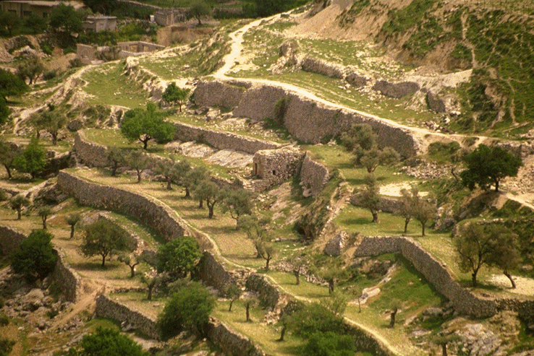
Bết-lê-hem

Slide 60
    Ân điển của ĐCT cho một gia đình 4:13-17a
    ► Bô-ô 13a
    ► Ru-tơ 13b
    ► Na-ô-mi 14-17a
    Ân điển của ĐCT cho một dân tộc v. 17b
    Ân điển của ĐCT cho thế giới v. 18-22

Slide 61
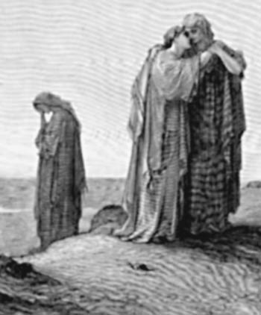

Slide 62
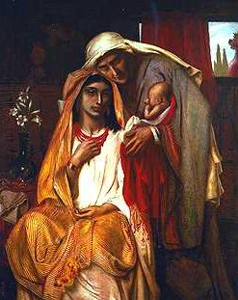
Simeon Solomon's The Book of Ruth
1. 2. 3. 4. 5. 6. 7. 8. 9. 10.
Phêrết Hếp-rôn Ram Aminađáp Na-sôn Sanh-môn Bô-ô Ô-bết Giê-se Đa-vít
Ru-tơ 4:18-22

Slide 63
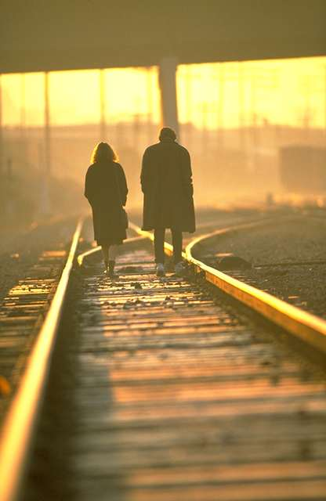
Áp dụng
185
Bạn sống cho chính mình?
Hay là bạn sống cho…
Người khác?

Slide 64
Simeon Solomon's The Book of Ruth
Gia-cốp
1. 2. 3. 4. 5. 6. 7. 8. 9. 10.
Phêrết Hếp-rôn Ram Aminađáp Na-sôn Sanh-môn Bô-ô Ô-bết Giê-se Đa-vít
Môi-se
Giô-suê
Ru-tơ 4:18-22

Slide 65
Simeon Solomon's The Book of Ruth
Gia-cốp
1. 2. 3. 4. 5. 6. 7. 8. 9. 10.
Phêrết Hếp-rôn Ram Aminađáp Na-sôn Sanh-môn Bô-ô Ô-bết Giê-se Đa-vít
Gián đoạn?
Môi-se
Giô-suê
Ru-tơ 4:18-22

Slide 66
Simeon Solomon's The Book of Ruth
1. 2. 3. 4. 5. 6. 7. 8. 9. 10.
Phêrết Hếp-rôn Ram Aminađáp Na-sôn Sanh-môn Bô-ô Ô-bết Giê-se Đa-vít
    Nguyện con cháu ngươi mà Đức Giê-hô-va sẽ ban cho ngươi bởi người gái trẻ này, làm cho nhà ngươi giống như nhà của Pha-rết, mà Tha-ma đã sanh cho Giu-đa!
Ru-tơ 4:12
Notes:
Great People – Ruth, p. 133

Slide 67
Simeon Solomon's The Book of Ruth
1. 2. 3. 4. 5. 6. 7. 8. 9. 10.
Phêrết Hếp-rôn Ram Aminađáp Na-sôn Sanh-môn Bô-ô Ô-bết Giê-se Đa-vít
    Nguyện con cháu ngươi mà Đức Giê-hô-va sẽ ban cho ngươi bởi người gái trẻ này, làm cho nhà ngươi giống như nhà của Pha-rết, mà Tha-ma đã sanh cho Giu-đa!
Ru-tơ 4:12
Notes:
Great People – Ruth, p. 133

Slide 68
Simeon Solomon's The Book of Ruth
1. 2. 3. 4. 5. 6. 7. 8. 9. 10.
Phêrết Hếp-rôn Ram Aminađáp Na-sôn Sanh-môn Bô-ô Ô-bết Giê-se Đa-vít
    Nguyện con cháu ngươi mà Đức Giê-hô-va sẽ ban cho ngươi bởi người gái trẻ này, làm cho nhà ngươi giống như nhà của Pha-rết, mà Tha-ma đã sanh cho Giu-đa!
Ru-tơ 4:12
Notes:
Great People – Ruth, p. 133

Slide 69
Simeon Solomon's The Book of Ruth
1. 2. 3. 4. 5. 6. 7. 8. 9. 10.
Phêrết Hếp-rôn Ram Aminađáp Na-sôn Sanh-môn Bô-ô Ô-bết Giê-se Đa-vít
    Nguyện con cháu ngươi mà Đức Giê-hô-va sẽ ban cho ngươi bởi người gái trẻ này, làm cho nhà ngươi giống như nhà của Pha-rết, mà Tha-ma đã sanh cho Giu-đa!
Ru-tơ 4:12
Notes:
Great People – Ruth, p. 133

Slide 70
Simeon Solomon's The Book of Ruth
1. 2. 3. 4. 5. 6. 7. 8. 9. 10.
Phêrết Hếp-rôn Ram Aminađáp Na-sôn Sanh-môn Bô-ô Ô-bết Giê-se Đa-vít
    Nguyện con cháu ngươi mà Đức Giê-hô-va sẽ ban cho ngươi bởi người gái trẻ này, làm cho nhà ngươi giống như nhà của Pha-rết, mà Tha-ma đã sanh cho Giu-đa!
Ru-tơ 4:12
Notes:
Great People – Ruth, p. 133

Slide 71
Simeon Solomon's The Book of Ruth
1. 2. 3. 4. 5. 6. 7. 8. 9. 10.
Phêrết Hếp-rôn Ram Aminađáp Na-sôn Sanh-môn Bô-ô Ô-bết Giê-se Đa-vít
    Nguyện con cháu ngươi mà Đức Giê-hô-va sẽ ban cho ngươi bởi người gái trẻ này, làm cho nhà ngươi giống như nhà của Pha-rết, mà Tha-ma đã sanh cho Giu-đa!
Ru-tơ 4:12
Notes:
Great People – Ruth, p. 133

Slide 72
Simeon Solomon's The Book of Ruth
1. 2. 3. 4. 5. 6. 7. 8. 9. 10.
Phêrết Hếp-rôn Ram Aminađáp Na-sôn Sanh-môn Bô-ô Ô-bết Giê-se Đa-vít

Slide 73
Simeon Solomon's The Book of Ruth
1. 2. 3. 4. 5. 6. 7. 8. 9. 10.
Phêrết Hếp-rôn Ram Aminađáp Na-sôn Sanh-môn Bô-ô Ô-bết Giê-se Đa-vít
Mat 1:3-6

Slide 74
Simeon Solomon's The Book of Ruth
1. 2. 3. 4. 5. 6. 7. 8. 9. 10.
Phêrết Hếp-rôn Ram Aminađáp Na-sôn Sanh-môn Bô-ô Ô-bết Giê-se Đa-vít
mẹ người là Ru-tơ
Mat 1:5

Slide 75
Simeon Solomon's The Book of Ruth
Bô-ô Ô-bết Giê-se Đa-vít
Ma-than Gia-cốp Giô-sép
Jesus
Mat 1:1-17

Slide 76
Simeon Solomon's The Book of Ruth
Bô-ô Ô-bết Giê-se Đa-vít
Ma-than Gia-cốp Giô-sép
Jesus
Mat 1:1-17

Slide 77
Simeon Solomon's The Book of Ruth
Bô-ô Ô-bết Giê-se Đa-vít
Ma-than Gia-cốp Giô-sép
Jesus
Mat 1:1-17

Slide 78
Simeon Solomon's The Book of Ruth
Bô-ô Ô-bết Giê-se Đa-vít
Ma-than Gia-cốp Giô-sép
Jesus
Mat 1:1-17

Slide 79

Câu tóm tắt
185
Sự tận hiến của Ru-tơ đối với Na-ô-mi đem lại lợi ích cho cả hai bởi sự cung ứng của Đức Chúa Trời bằng thức ăn, gia đình và, và sự dự phần trong dòng dõi của Đa-vít và Đấng Mê-si-a cho thấy thế nào Đức Chúa Trời ban phước cho người giúp đỡ người khác.

Slide 80
Nếu có ai đến theo ta mà không ghét cha mẹ, vợ con, anh em, chị em mình, và chính sự sống mình nữa, thì không được làm môn đồ ta.
Lu 14:26 (NIV)

Slide 81
Còn ai không vác thập tự giá mình mà theo ta, cũng không được làm môn đồ ta.
Lu 14:27 (NIV)

Slide 82
Như vậy, nếu ai trong các ngươi không bỏ mọi sự mình có, thì không được làm môn đồ ta.
Lu 14:33 (NIV)

Slide 83
Áp dụng
185
Bạn sống cho chính mình?
Hay là bạn sống cho…
Người khác?

Slide 84
Điều mà Chúa muốn bạn phải làm về điều bạn đã nghe là gì?

Slide 86
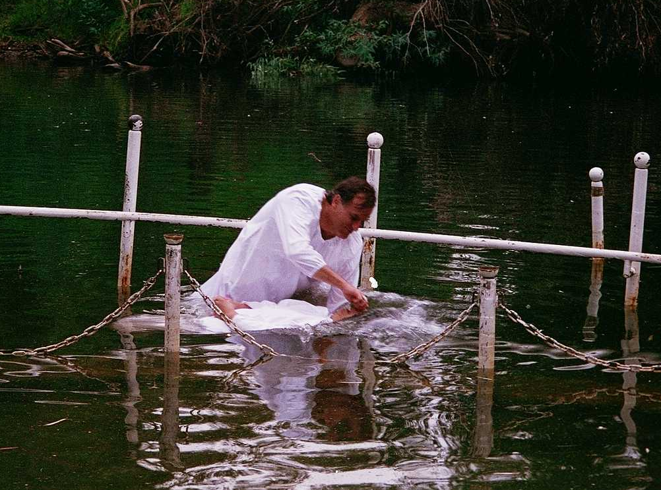
Bạn có từ bỏ Sa-tan và tất cả các thế lực gian ác thuộc linh đã nổi loạn chống lại Đức Chúa Trời không?
Bạn có từ bỏ những quyền lực xấu xa của thế gian này, là điều làm đồi bại và hủy diệt các tạo vật của Đức Chúa Trời không?

Slide 87
Bạn có từ bỏ tất cả những mong muốn tội lỗi kéo bạn ra khỏi tình yêu của Đức Chúa Trời không?
Bạn có đặt trọn lòng tin cậy nơi ân điển và tình yêu của Ngài không?

Slide 88
Bạn có hứa đi theo và vâng lời Ngài như Chủ Tể của bạn không?

Slide 89
Đây là dàn ý trọn vẹn của sứ điệp hôm nay :
Cảm xúc và nhạy cảm
Ru 1:6-22

Slide 90
    Những thay đổi vv. 19-22
    ► Về nhà 19-21
    ► Tìm kiếm hy vọng 22

Slide 91

Tình yêu của Đức Chúa Trời không thiên vị
“mẹ đi đâu, tôi sẽ đi đó; mẹ ở nơi nào, tôi sẽ ở nơi đó. Dân sự của mẹ, tức là dân sự của tôi; Đức Chúa Trời của mẹ, tức là Đức Chúa Trời của tôi; ” Ru 1:16
Đức Chúa Trời chấp nhận sự thờ phượng của Ru-tơ
Đức Chúa Trời ban phước cho Ru-tơ bằng sự bảo vệ, sự cung ứng và gia đình
“Hễ ai kính sợ Ngài, và làm sự công bình, thì nấy được đẹp lòng Chúa” Công 10:35

Slide 92

Thảo luận

Slide 94

Cựu Ước Lược Khảo—biblestudydownloads.com
Tải Về Tài Liệu
Nghiên Cứu Kinh Thánh
Notes:
OT Survey VN

